Slide 1
400-летие освобождения Москвы ополчением под руководством К. Минина и Д. Пожарского
Учитель физики МБОУ «СОШ» пст.Студенец Усть-Вымского района Республики Коми Приезжева Елена Николаевна | «… Гордиться славой своих предков не только можно, но и должно». (А. С. Пушкин)

Slide 2
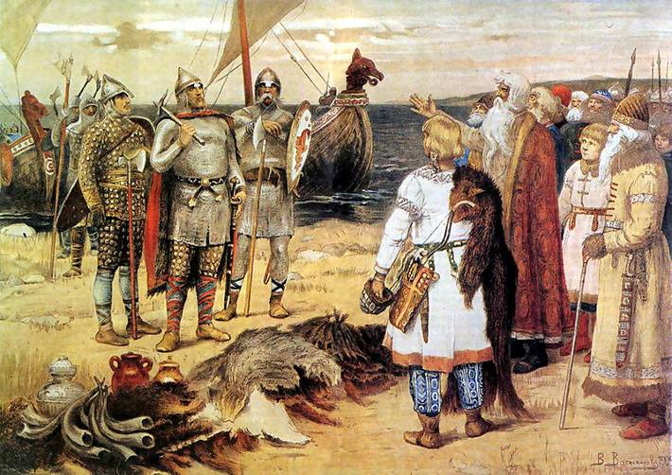
Краткий обзор памятных дат
1150-летие создания Русского государства
Призвание варягов. Художник В.М. Васнецов

Slide 3
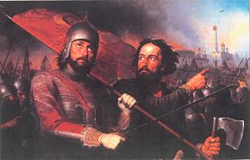
400-летие нижегородского ополчения
Минин и Пожарский
Художник М. И. Скотти

Slide 4
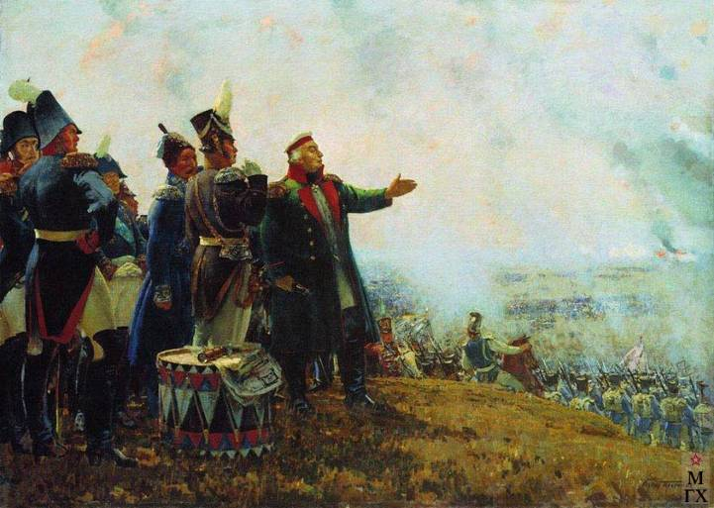
200 лет со дня Бородинского сражения
Бородинская битва
Художник С.В. Герасимов

Slide 5
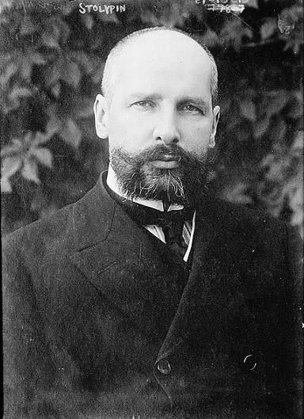
150 лет со дня рождения Петра Аркадьевича Столыпина
Пётр Аркадьевич Столыпин
(14.04.1862-18.09.1911)
Министр внутренних дел и премьер-министр Российской империи

Slide 6
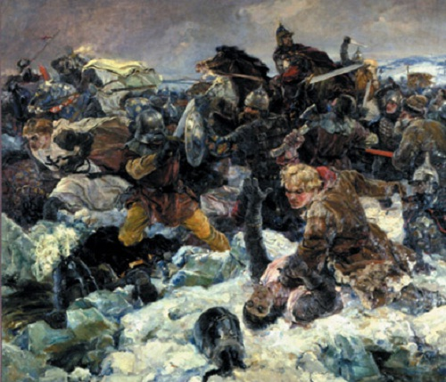
770 лет со дня «Ледового побоища»
Ледовое побоище
Художник В.А. Серов

Slide 7
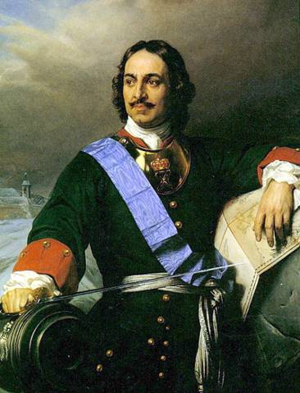
340-й день рождения российского императора и полководца Петра первого
Портрет Петра I (1672-1725)
Художник Поль Деларош

Slide 8
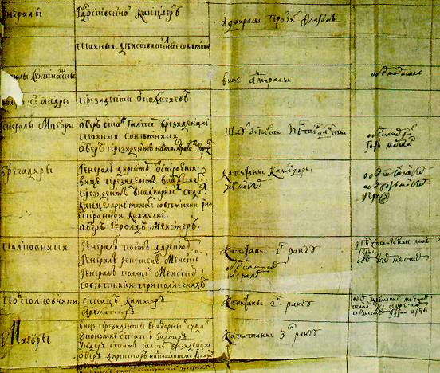
290 лет со дня утверждения табеля о рангах
"Табель о рангах всех чинов воинских, статских и придворных" была утверждена Петром I
24 января 1722 года и действовала (с многочисленными изменениями) вплоть до революции.

Slide 9
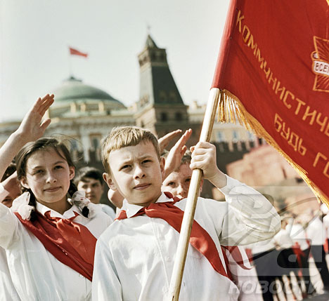
90 лет со дня основания пионерской организации

Slide 10
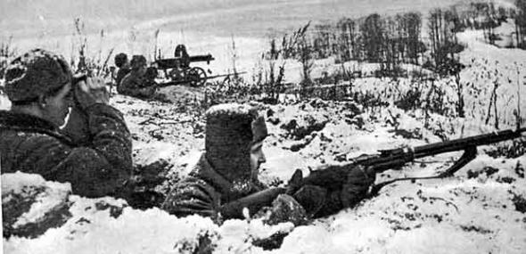
70 лет со дня окончания битвы под Москвой

Slide 11
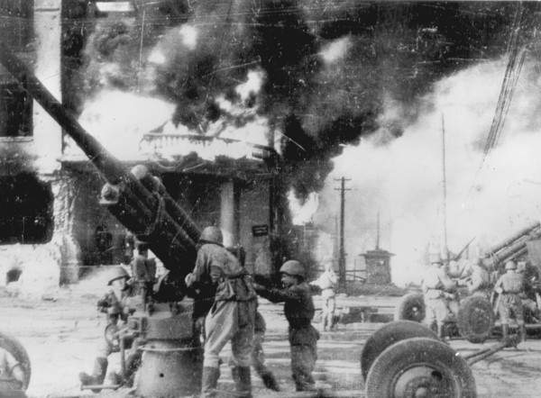
70 лет со дня начала сталинградской битвы

Slide 12
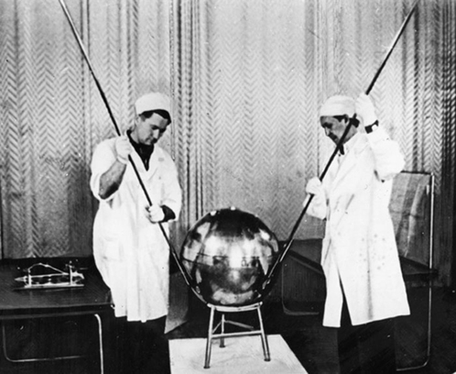
55 лет со дня Запуск первого искусственного спутника Земли

Slide 13
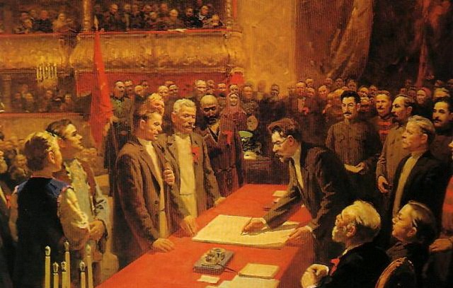
90 лет со дня образования СССР

Slide 14
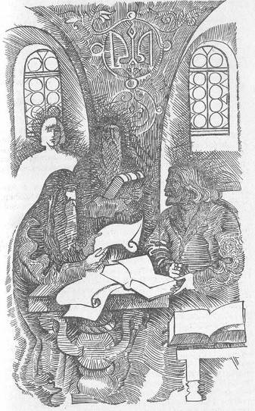
975 лет со дня образования первой библиотеки на Руси

Slide 15
В 2012 году вся Россия торжественно отмечала знаменательную дату своей истории – 400 лет Народному ополчению под руководством нижегородского старосты Кузьмы Минина и воеводы князя Дмитрия Пожарского.

Slide 16
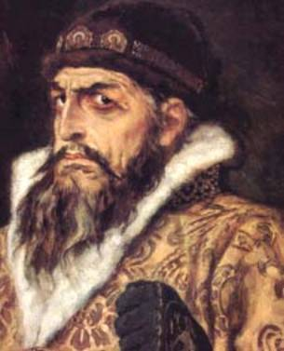
Во времена правления Ивана Грозного Русь стала ещё более сильным государством, значительно увеличились её территории.
После смерти Ивана Грозного и его двух сыновей в России наступили «смутные времена».
Иван Грозный

Slide 17
Что такое «смутные времена»?

Slide 18
Смутные времена наступили,
потому что:
Прекратился царский род
За короткий срок сменилось много правителей
Страна разорена долгими войнами
Три года были неурожаи
Начался страшный голод
Народ начал восставать

Slide 19
Какая угроза возникает над страной, в которой нет сильного единого правителя?

Slide 20
Смутой воспользовались польский и шведский короли.
Их войска вторглись в Россию.
Вскоре поляки заняли Москву.
Страна оказалась в опасности.

Slide 21
Как вы понимаете эти пословицы?
За общее дело стой смело.
Один в поле - не воин.
Один – за всех, а все – за одного.

Slide 22
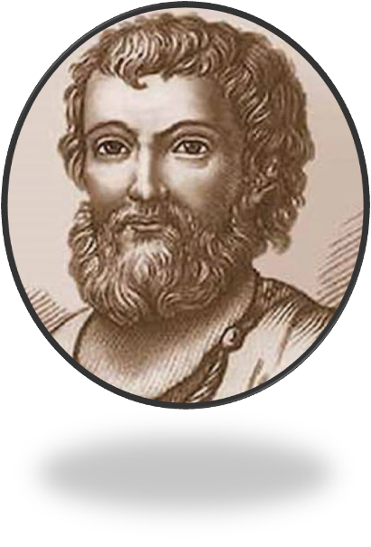
Спас страну Нижний Новгород.
Был организован сбор средств для создания большого войска-ополчения.
С призывом к нижегородцам обратился выбранный староста Кузьма Минин.

Slide 23
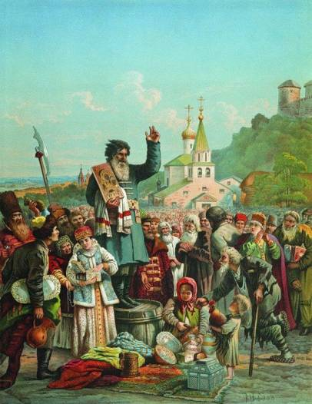
Минин был гражданином Нижнего Новгорода. Он убеждал народ «стать за веру, за Отечество».
В Нижнем Новгороде начались постоянные сходки: рассуждали о том, как подняться, откуда взять людей и средства. С такими вопросами обращались, прежде всего, к Минину.
Нижегородцы увлеклись предложениями Минина и решили образовать ополчение, созывать служилых людей и собирать на них деньги. По совету Минина давали «третью деньгу», т.е. третью часть имущества; по его же совету выбрали вождем князя Дмитрия Пожарского.
Минин перед народом

Slide 24
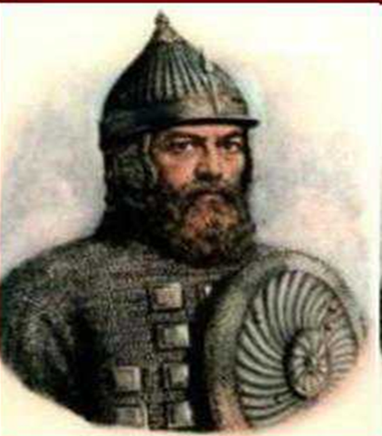
Пожарский происходил из князей и принадлежал к, так называемым, «захудалым» княжеским родам, т.е. не игравшим важной роли в государственных делах.
КНЯЗЬ
ДМИТРИЙ ПОЖАРСКИЙ

Slide 25
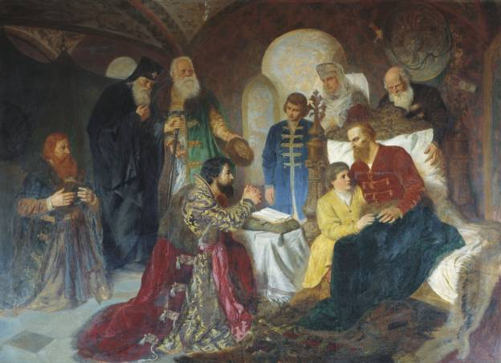
В предыдущих сражениях Пожарский был ранен и лечил ранения в своей вотчине недалеко от Нижнего Новгорода, куда и прибыли люди приглашать его сделаться начальником ополчения, которое затевалось в Нижнем Новгороде. Он согласился.

Slide 26
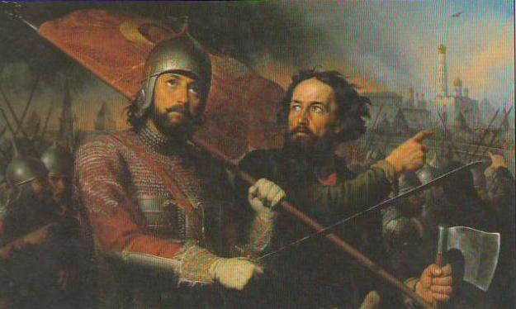
Вся Русская земля встала против захватчиков и предателей. Начались бои за Москву.
М. СКОТТИ «МИНИН И ПОЖАРСКИЙ»

Slide 27
Князь Пожарский оказался талантливым полководцем. А Козьма Минин, не жалея жизни, сражался под стенами столицы, как простой ратник.

Slide 28
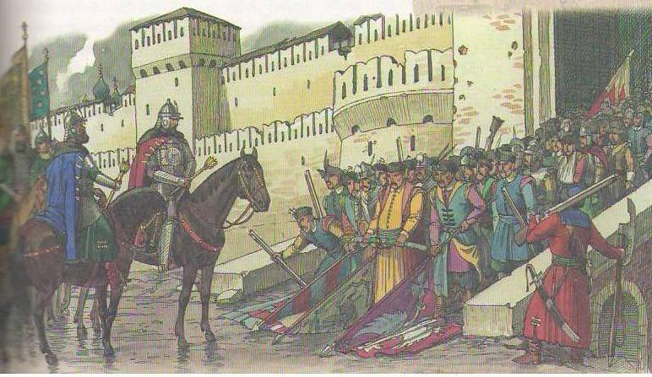
И вот наступил славный день: вражеское войско сдалось на милость победителей!
ПОЛЯКИ ПОКИДАЮТ КРЕМЛЬ И СДАЮТСЯ МИНИНУ И ПОЖАРСКОМУ

Slide 29
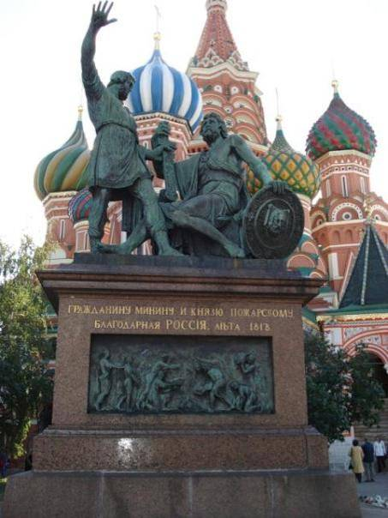
Когда настали мирные времена, новый царь щедро наградил Минина и Пожарского. Но лучшей наградой стала память народная. Недаром памятник им стоит на Красной площади – на самом сердце России.

Slide 30
Главное, в этом событии, что впервые не государство само себя защищало, не власть, а сам народ. Люди, которые возглавили это ополчение, не собирались становиться царями, ни занимать какие-то государственные посты. Люди просто восстановили государственную власть, избрали царя и передали ему власть. В этом, наверное, уникальная особенность данного события.

Slide 33
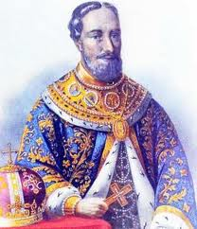
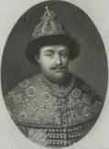
Царь Михаил Федорович Романов (1596 – 1645), избранный на царство Земским Собором в 1613 году. Первый представитель рода Романовых на русском престоле.
Боярин Федор Никитич Романов,
Превратившийся потом в
Митрополита Филарета

Slide 34
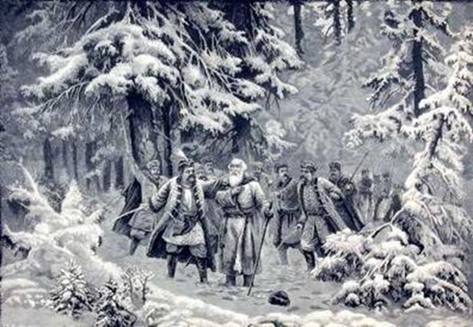
Через 10-20 минут неспешной прогулки по болоту открывается безлесная центральная часть болота. Здесь находится сосна с необычно ярким цветом коры, якобы впитавшая кровь Сусанина. Рядом находится столбик с металлическим ящиком-алтарем. Это и есть место гибели народного героя.

Slide 35
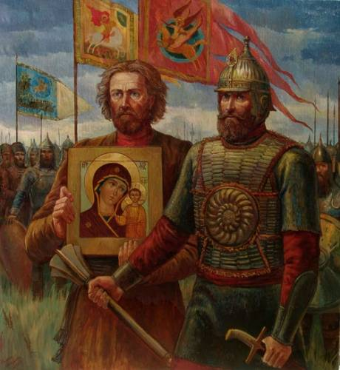
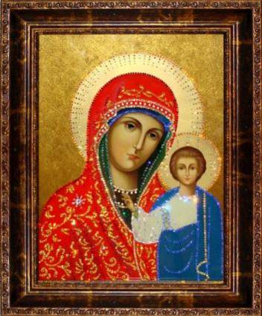
ИКОНА
КАЗАНСКОЙ БОЖЬЕЙ МАТЕРИ

Slide 36
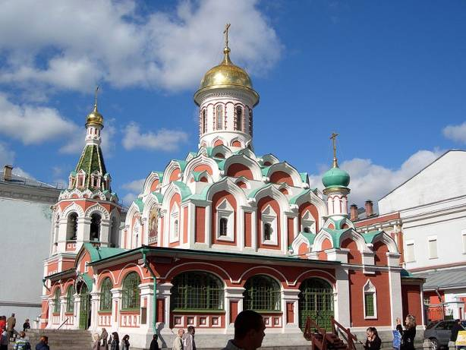
В честь иконы Казанской Божьей матери и в память обо всех погибших в период смутного времени Дмитрий Пожарский на свои средства выстроил Казанский собор на Красной площади.

Slide 37
С 2005 года 4 ноября в России – государственный выходной.
В День единства будем рядом,
Будем вместе навсегда,
Все народности России
В дальних селах, городах!
Вместе жить, работать, строить,
Сеять хлеб, растить детей,
Созидать, любить и спорить,
Охранять покой людей,
Предков чтить, дела их помнить,
Войн, конфликтов избегать,
Чтобы счастьем жизнь наполнить,
Чтоб под мирным небом спать!

Slide 38
Список используемой литературы:
http://nsportal.ru/sites/default/files/2012/9/chast_1.pptx (2-14 слайды)
http://nsportal.ru/sites/default/files/2012/9/400_let_opolcheniyu_minina_i_pozharskogo.pptx ( 2-20 слайды)
http://i081.radikal.ru/1011/2b/270992ede8c6.jpg
http://s016.radikal.ru/i335/1011/06/33eed45623c3.jpg
http://edu.of.ru/attach/17/35359.ppt (слайд 4)
https://encrypted-tbn1.gstatic.com/images?q=tbn:ANd9GcT2cQ2CBGsw284ddmFIQuPkMSVt80rldiJqLQhJWc6u7ez7ZK2HJw
https://encrypted-tbn3.gstatic.com/images?q=tbn:ANd9GcQBJrBcnZsYg3AT2D-eykbeRXg-_OehWck_mPNZAmAtoMz5rcve_TMACZY
http://www.radikal.ru/
https://encrypted-tbn0.gstatic.com/images?q=tbn:ANd9GcS0nW--P-MIO7yl_K0w85N4LuC27P5IT_qllLG6iG5-j7JT7AsE
http://nsportal.ru/sites/default/files/2012/8/klassnyy_chas_minin_i_pozharskiy.doc
http://www.openclass.ru/node/274416 (слайд 9)
http://www.bestpeopleofrussia.ru/persona/1456/

Slide 39
